Slide 1

Особенности личностного общения в цифровой среде
Федеральное государственное автономное образовательное учреждение высшего образования
«Санкт-Петербургский политехнический университет Петра Великого»
Работу выполнили: Постолакий Дарья
Исакова Елизавета
Кушков Сергей
Биоинженерия и биоинформатика 4750601/50001
Санкт-Петербург 2025

Slide 2

Введение: Новая реальность общения
Переход от «face-to-face» к «screen-to-screen»
Основные каналы: мессенджеры, соцсети, видео-звонки
Общение становится асинхронным (не в реальном времени)
Рис. 1

Slide 3
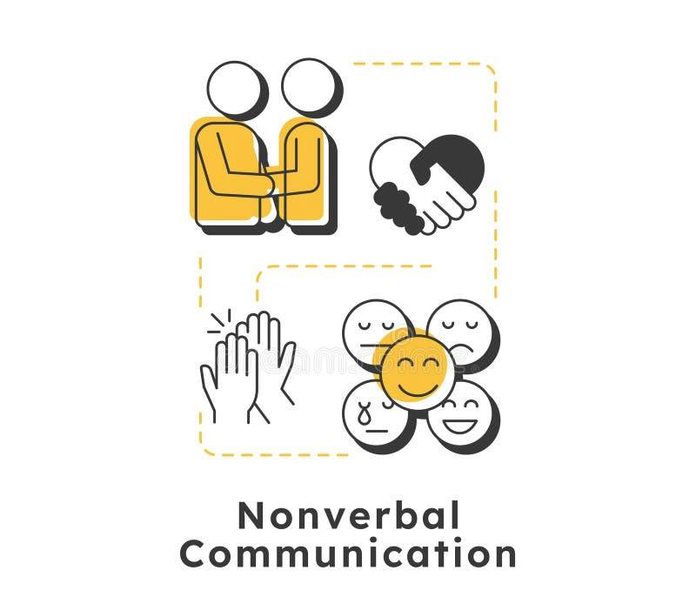
Ключевые особенности
Отсутствует 93% невербальной информации (жесты, интонация, взгляд)
Основная нагрузка ложится на текст(в замен используют эмодзи, стикеры, гифки и правила форматирования)
Риск неверного толкования сообщений
Рис. 2
Notes:
Нужно было создать домашнюю версию Линукс

Slide 4

Цифровая идентичность и самопрезентация
Возможность конструировать идеальный образ
Курация контента: мы показываем то, что хотим показать
Стирание границ между личным и публичным
Рис. 3
Notes:
До этого он опубликовал анонс в журнале comp.os.minix

Slide 5
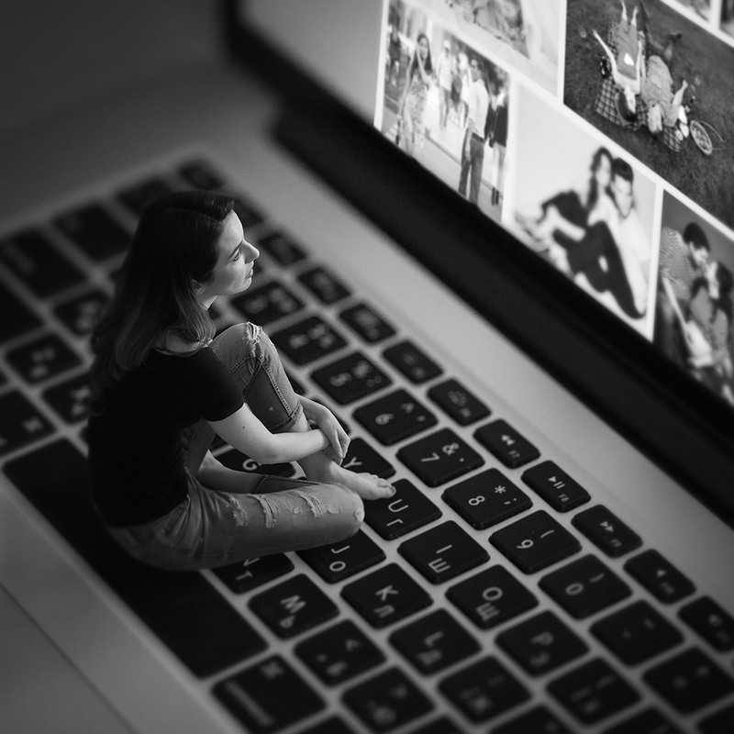
Парадокс гиперсвязности и одиночества
Всегда на связи, но часто — без глубокой связи
Поверхностное общение без глубоких бесед
Феномен «одиночества в толпе» в цифровом пространстве
Рис. 4

Slide 6

Психологический аспект
+
Связь на расстоянии
Поддержка сообществ
Снижение барьеров застенчивости
Рис. 5
Notes:
Итог: Линукс становится серьёзным конкурентом Юникс

Slide 7
Психологический аспект
-
Цифровая тревожность
Страх пропустить важное (FOMO)
Кибербуллинг
Рис. 5
Notes:
Итог: Линукс становится серьёзным конкурентом Юникс

Slide 8
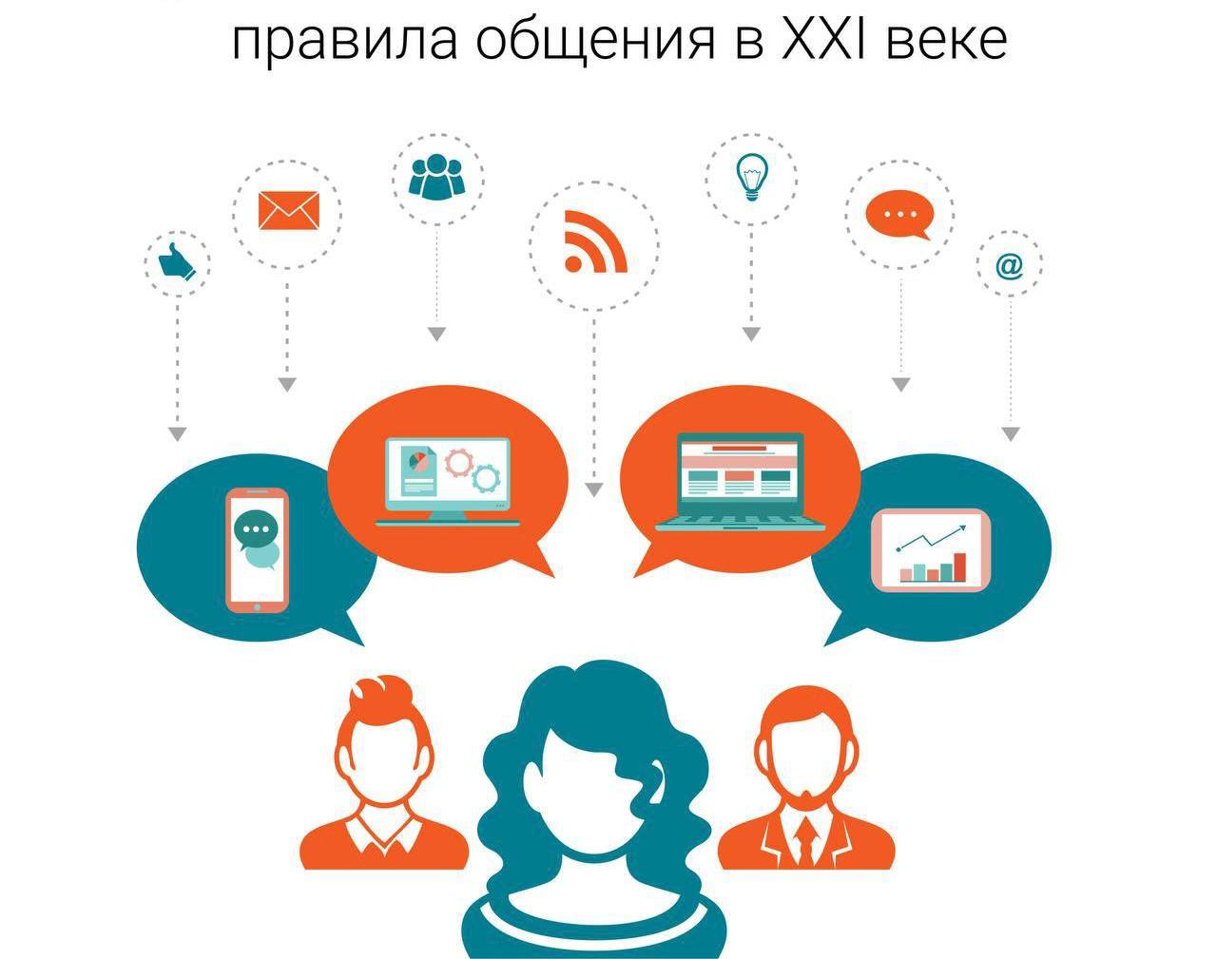
Цифровой этикет
Уважение к времени другого (асинхронность)
Культура переписки (голосовые сообщения, ответы)
Критическое мышление и проверка информации
Рис. 6
Notes:
Например, Android построена на ядре Linux.
Системы домашней автоматизации на базе Linux — позволяют контролировать освещение, безопасность, технику и развлечения.

Slide 9
Практические рекомендации
Осознавайте свою цифровую гигиену: делайте перерывы, ограничивайте время в сети
Уточняйте смысл: если сообщение кажется двусмысленным, не стесняйтесь переспросить.
Будьте внимательны к тону: в тексте легко показаться грубым — используйте слова-смягчители и эмодзи.
Цените живое общение: находите время для встреч face-to-face.
Notes:
Например, Android построена на ядре Linux.
Системы домашней автоматизации на базе Linux — позволяют контролировать освещение, безопасность, технику и развлечения.

Slide 10
Вывод: Технологии — это инструмент
Цифровое общение — не плохо и не хорошо, оно — иное
Ключ к успеху — осознанность и баланс
Используйте цифровую среду, но не забывайте о живых эмоциях

